Slide 1
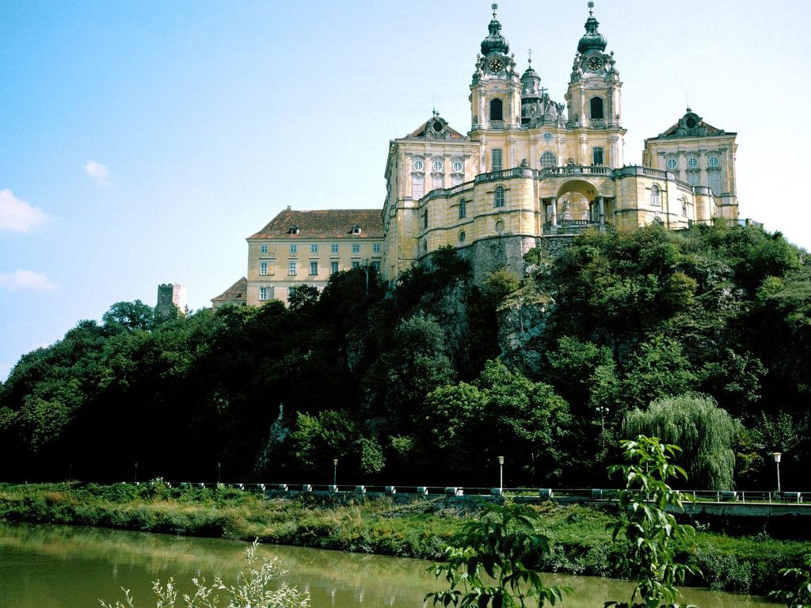
Замки Закарпаття Підготувала студентка 1-го курсу спеціальносі “правознавство” Чернега Руслана

Slide 2
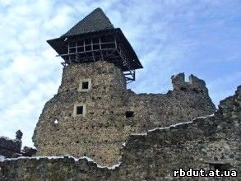
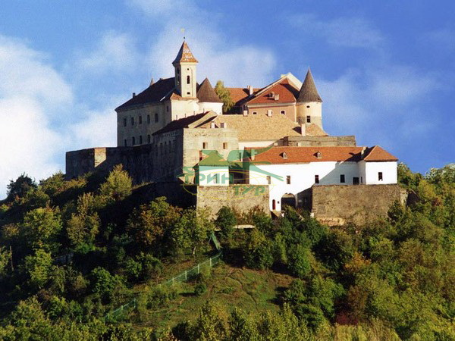
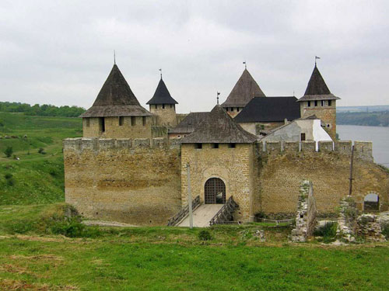
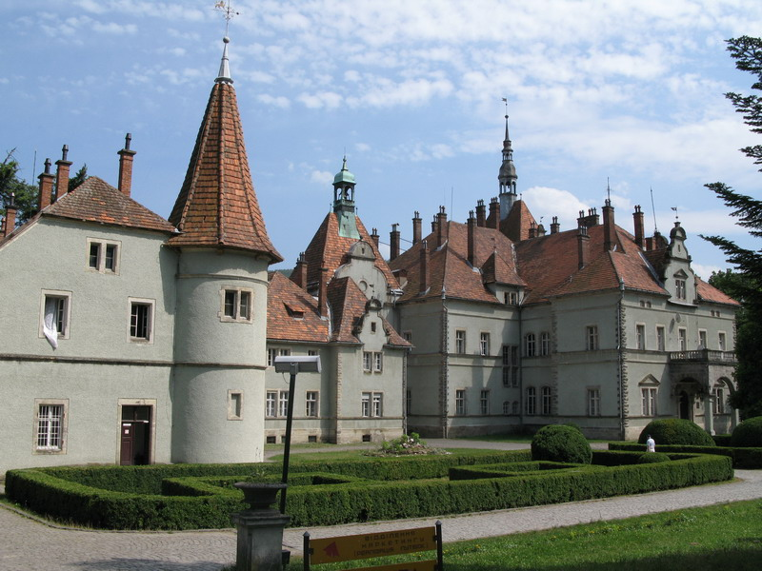
Перші захисні укріплення в нашому краї з'являються у бронзовому віці. Це були просто городища-гради, укріплені земляним валом. Найбільш завершену форму оборонної споруди мали замки ХІ-ХVІІ ст.
Сьогодні на території Закарпаття нараховується 1 замок-палац та 12 замків (збудовані у період Х-ХVІ ст).

Slide 3
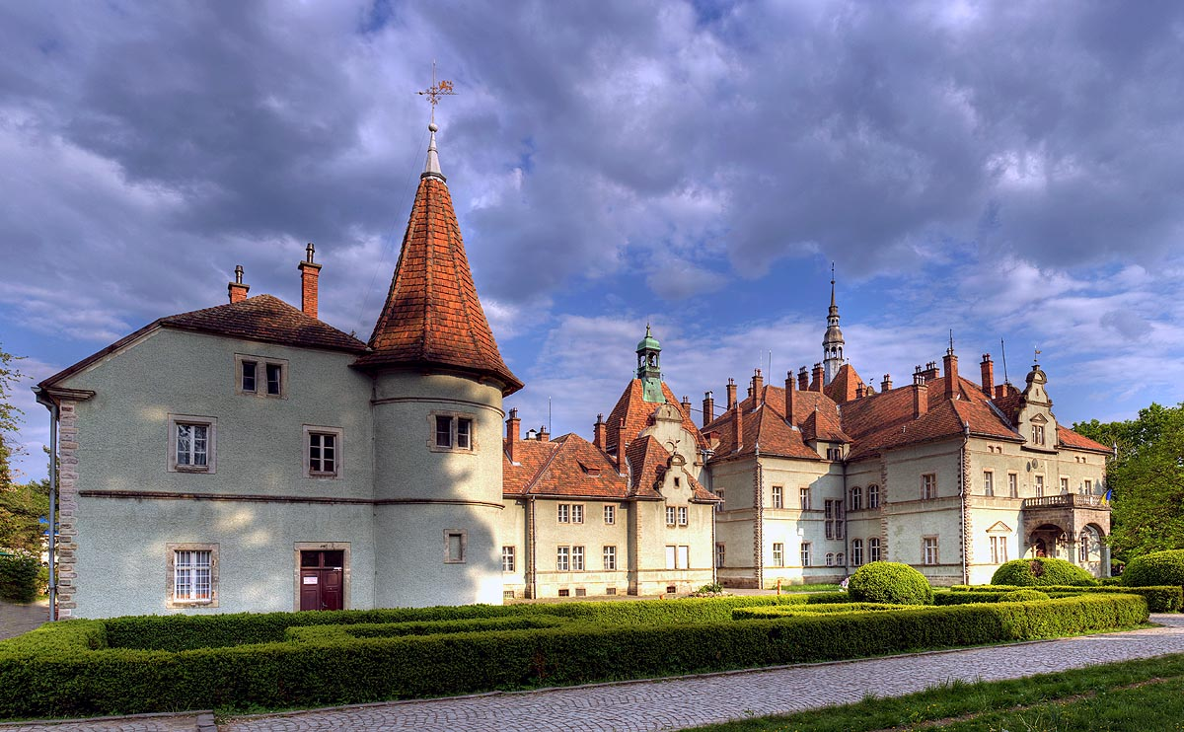
Замковий палац "Берегвар" у Чинадієво
Збудований в декількох кілометрах від Сваляви австрійським графом Шенборн, власником Мукачевської домінії у XVIII-ХХ стст., в урочищі Берегвар недалеко від Чинадієва.

Slide 4
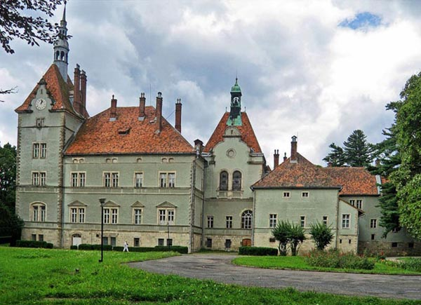
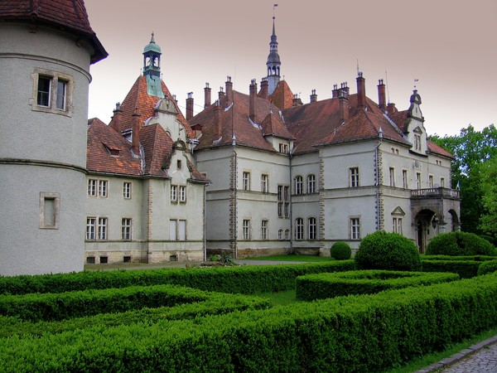
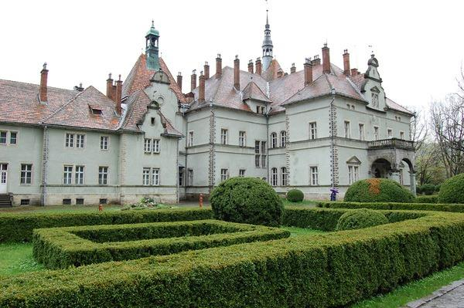

Slide 5
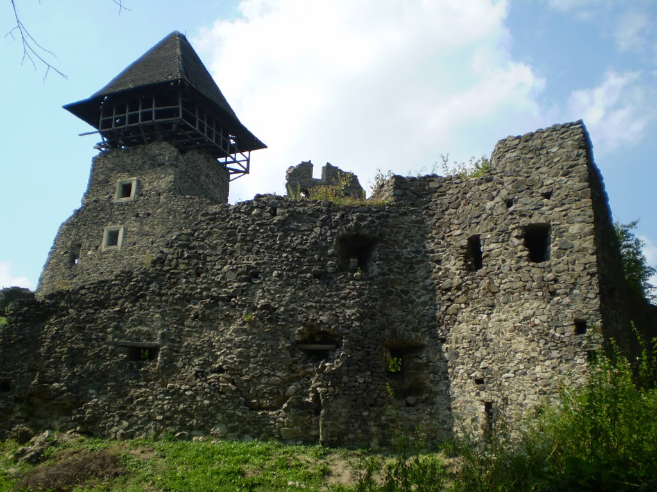
Боржавський замок
Вари – село, центр сільської Ради, розташоване при впадінні ріки Боржави в Тису, за 11 км на південь від Берегового.
На території села виявлено залишки старослов’янського городища ІХ-ХІ стст (захисні вали).

Slide 6
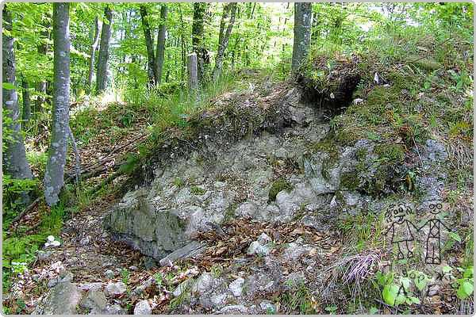
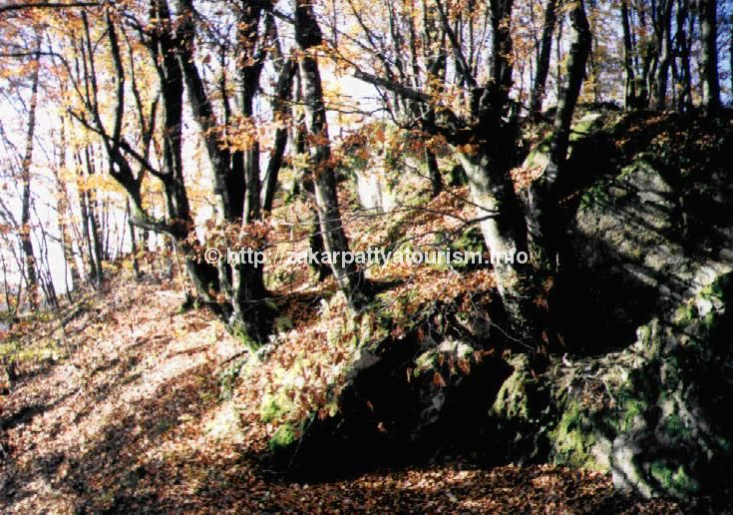
Бронецький замок
Бронька – село, центр сільської Ради. Розташована на березі річки Боржави, за 28 км від районного центру (Іршави). Перша згадка про село є в писемних джерелах 1454 року. Але ще з другої половини ХІІІ століття тут існував феодальний замок.

Slide 7
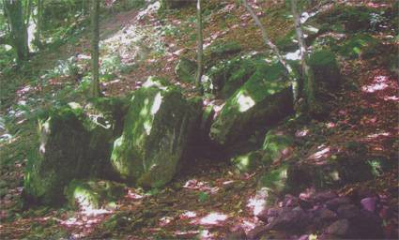
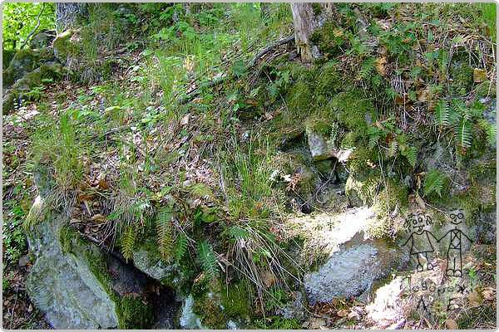
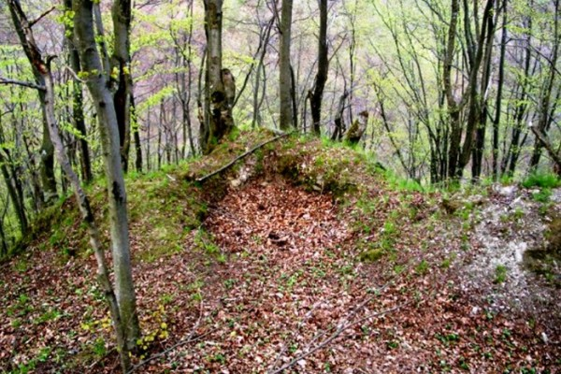

Slide 8
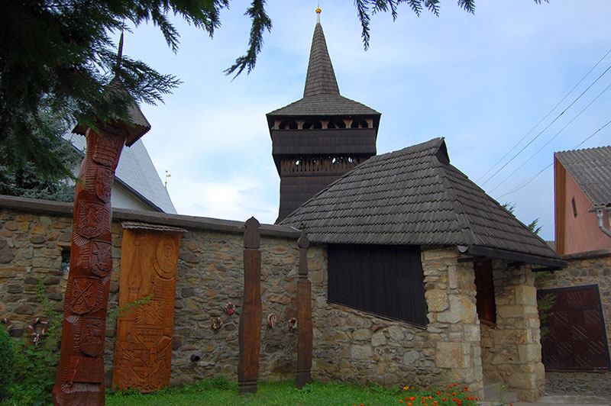
Вишківський замок
Вишкове – село, центр Вишківської сільської Ради Хустського району, розташоване на лівому березі Тиси, за 25 км від районного центру.

Slide 9
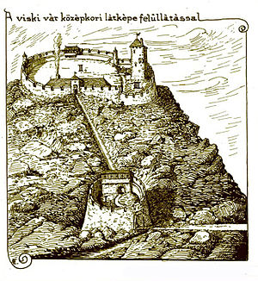
Перші письмові згадки про Вишкове і фортецю відносяться до кінця ХІІІст. Угорський король Ладислав (Ласло) ІV подарував маєток феодалам – братам Мікові і Штефанові Чепанам з роду Гунт-Пазмань. Там, на горі Варгеді (Замкова гора) , укріплюючи свої володіння, на висоті 600 метрів, вони побудували у 1281 р. земляну фортецю. Вона виконувала роль охорони водного шляху по Тисі, по якому йшла із солотвинських солекопалень кам'яна сіль. Згодом функції контролю шляхів і оборони соляних копалень перейшли до фортеці м.Хуста.

Slide 10
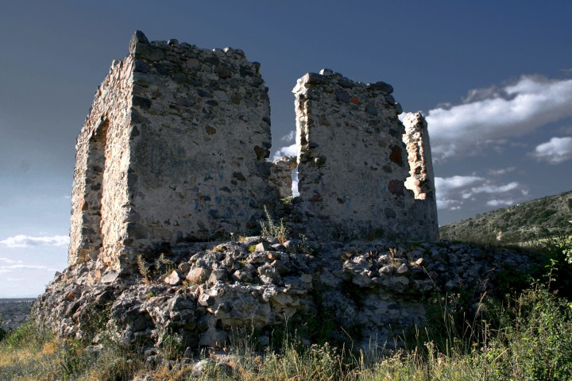
Виноградівський замок «Канков»
Стародавнє місто Виноградово (Севлюш) розкинулося на рівнині, на західній стороні, біля підніжжя Чорної гори.

Slide 11
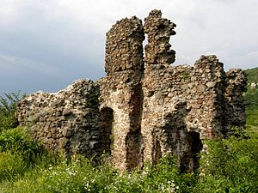
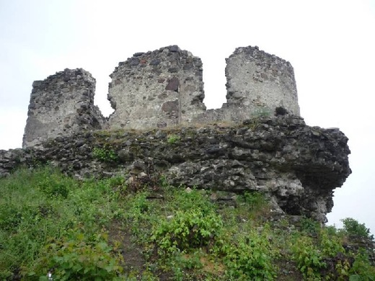
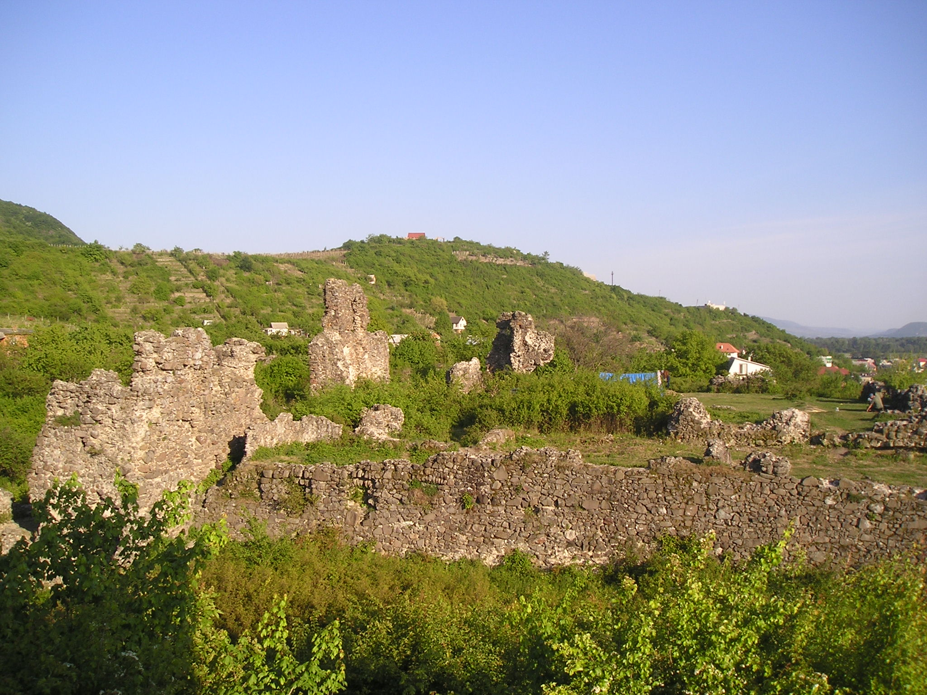
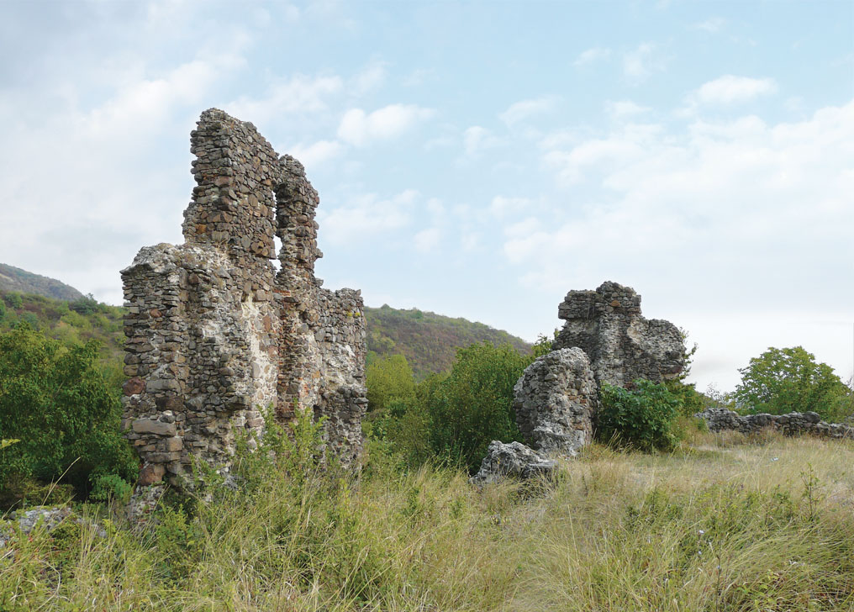

Slide 12
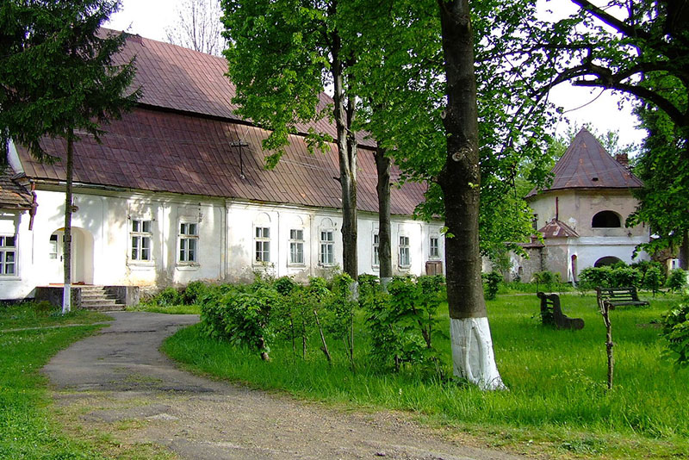
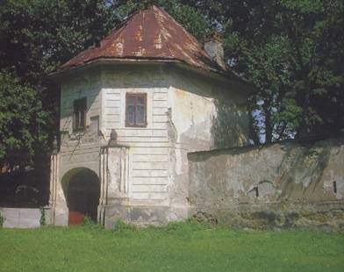
Дворянська садиба у селі Довге
У центрі села Довге, на Іршавщині, стоїть дворянська садиба замкового типу, яку побудував на початку XVIII ст. новий володар села - угорський граф Телекі. Садиба побудована у стилі бароко. Хоча замковий палац майже повністю зберігся, на жаль він знаходиться у поганому стані. Сьогодні тут розміщений тубдиспансер.

Slide 13
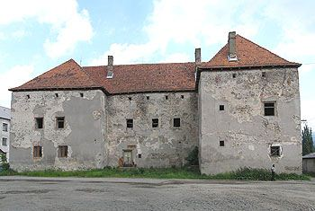
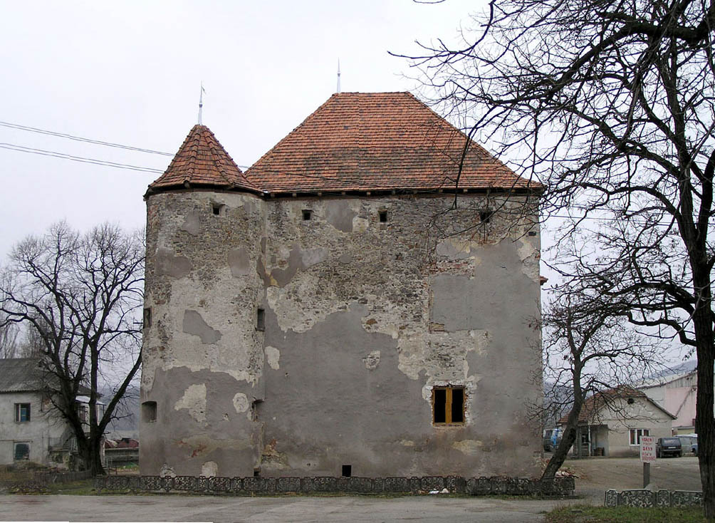
Домініальний замок у Чинадієво
У трьох кілометрах від замкового палацу, в селищі Чинадієво, згадка про яке зустрічається уже в джерелах XIII ст., зберігся ще один пам'ятник середньовіччя, домініальний замок.

Slide 14
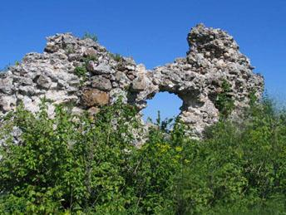
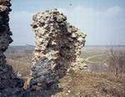
Квасовський замок
Біля моста через Боржаву, повернувши наліво, можна потрапити в село Квасово.
У чотирьох кілометрах від шосе на березі річки Боржави височіють руїни стародавнього замку. Цей замок виник в XII–XIII ст. Це був типовий рицарський замок епохи середньовіччя.

Slide 15
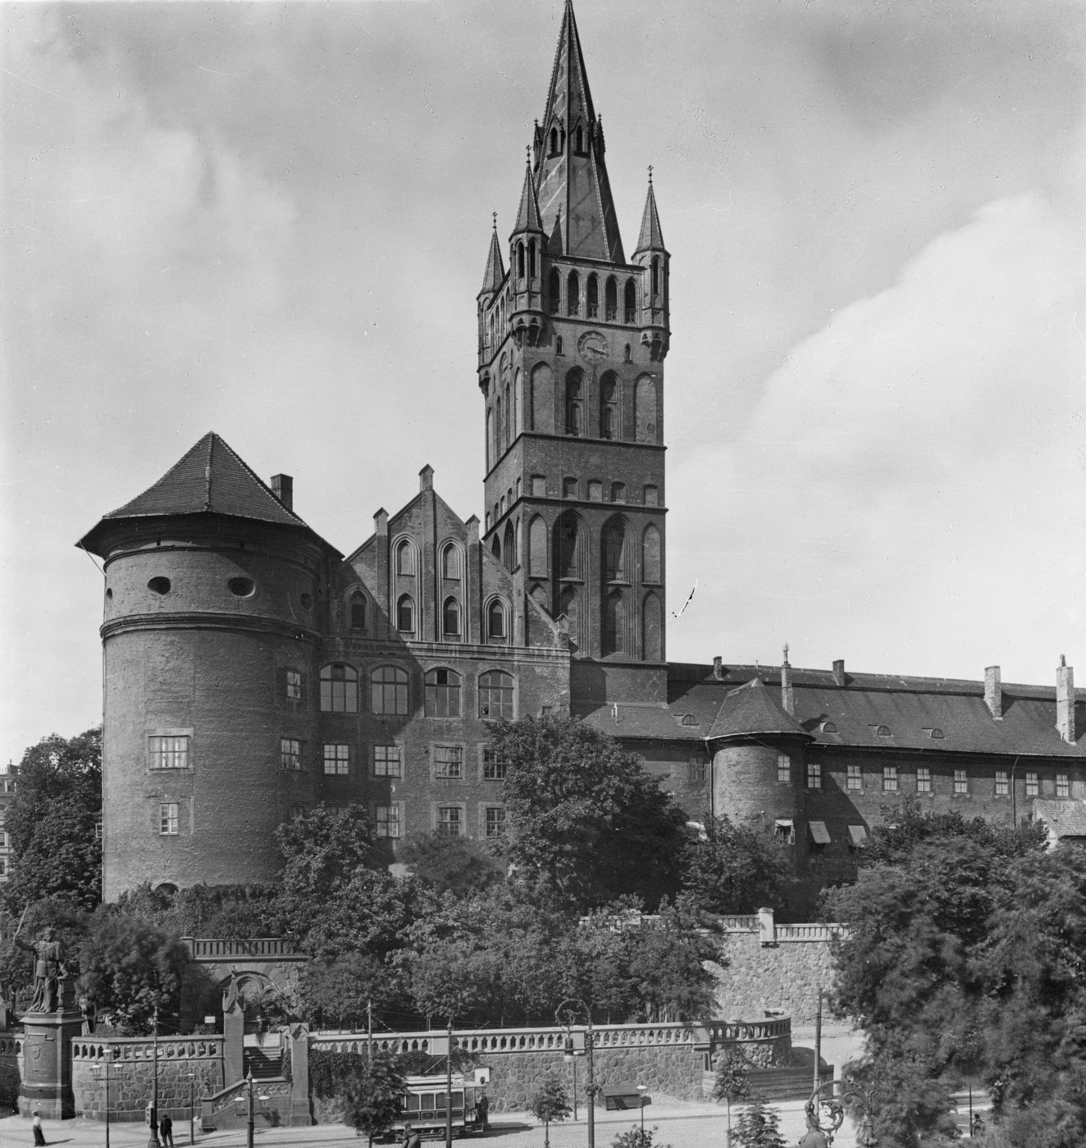
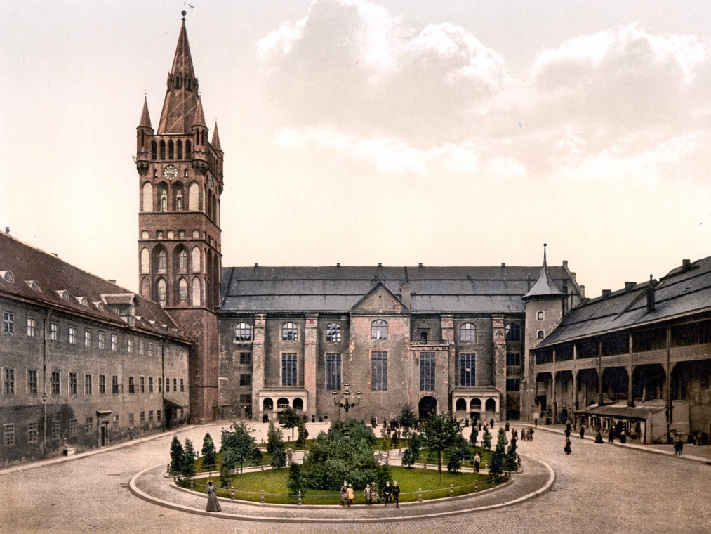
Королевський замок
Королево є одним з найбільших сел краю, яке розташоване в живописній улоговині біля виходу річки Тіси на рівнину, оточену вершинами древніх згаслих вулканів (Чорна гора, Фрасіно).

Slide 16
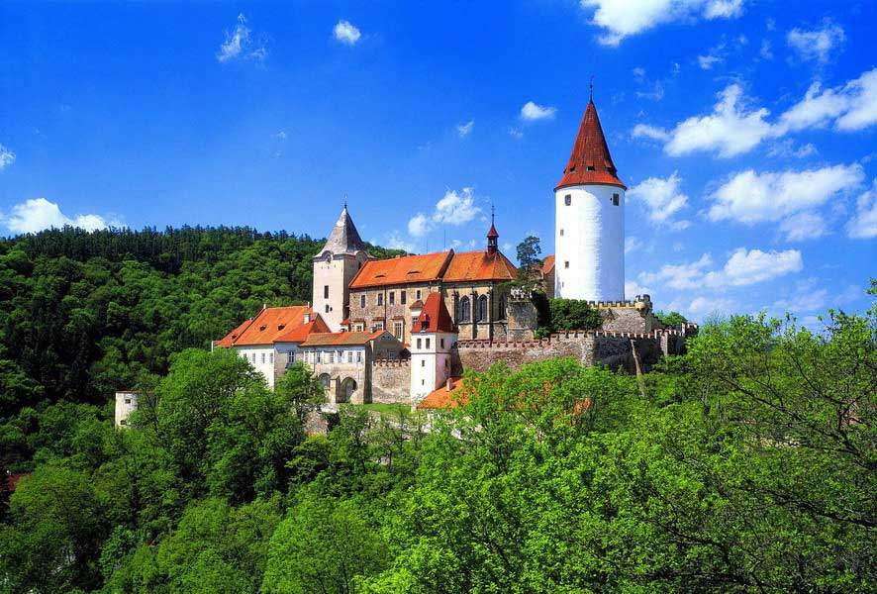
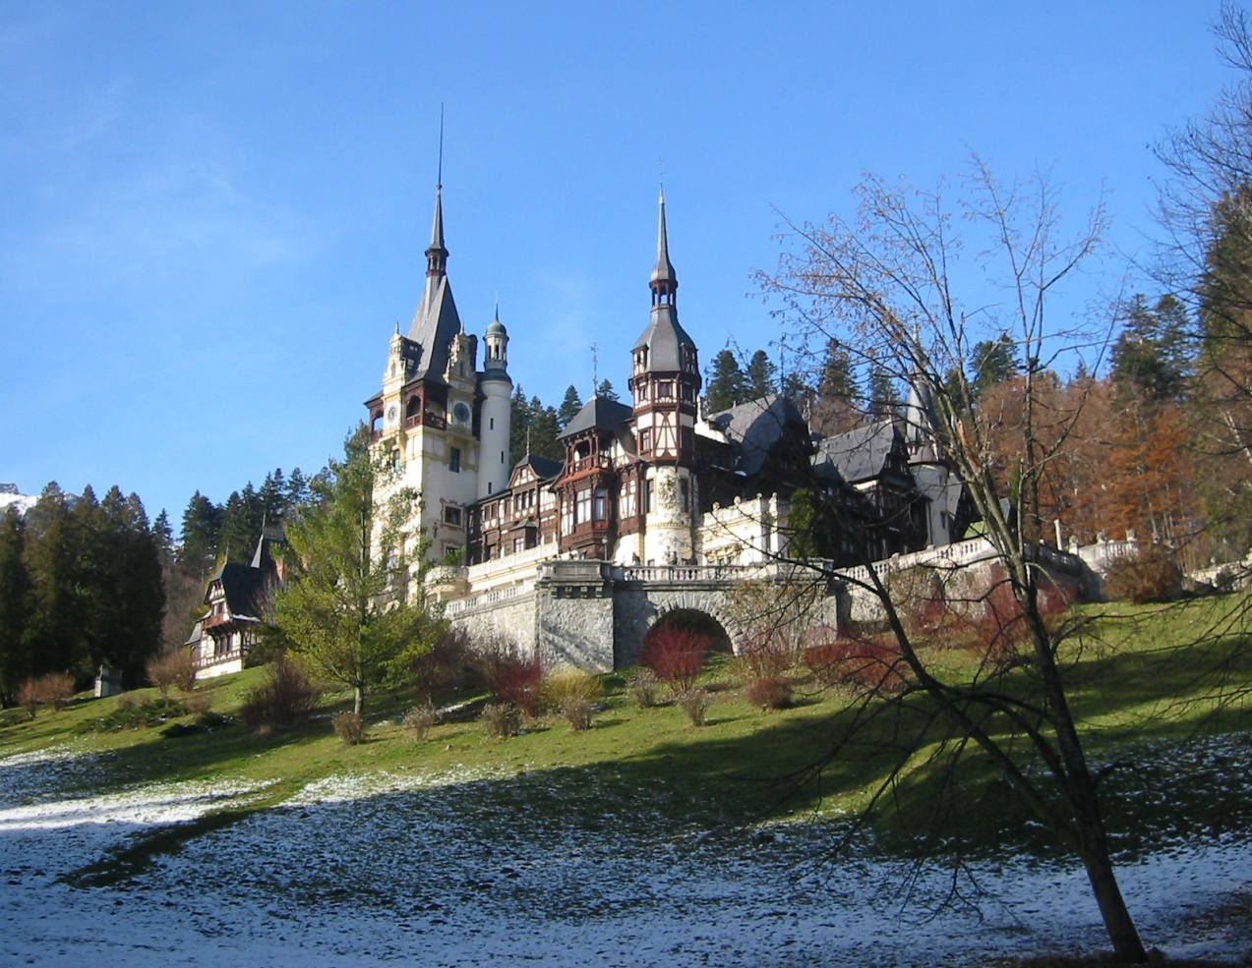

Slide 17
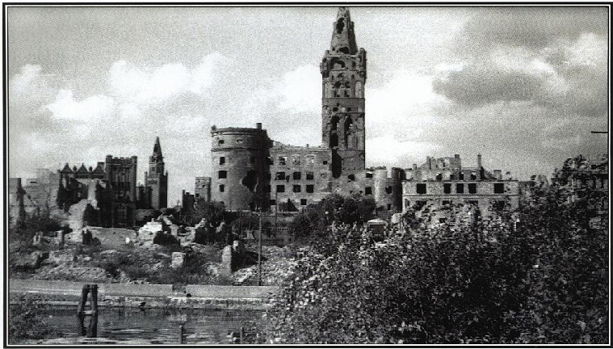
Замок був зруйнований за наказом імператора Леопольда I після чергової антигабсбурзької змови під керівництвом хорватського бана Зрінського (Зріні), хоча участь у змові Перені доведено не було.

Slide 18
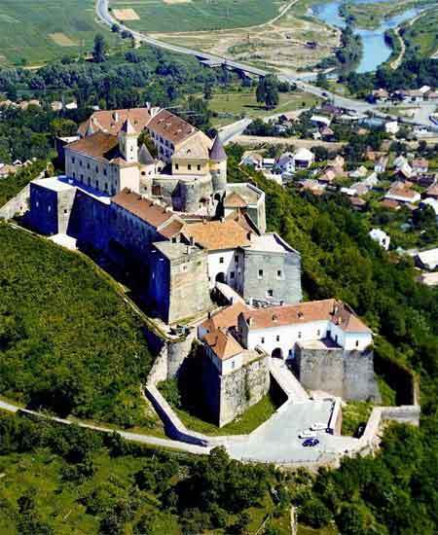
Мукачівський замок
У трьох кілометрах від Галиш-Ловачки у південному напрямі, в передмісті Паланок, здіймається посеред рівнини самотній пагорб – Замкова гора, увінчана вежами колись могутнього і славетного середньовічного замку, який нині, перетворений на архітектурно-історичний пам'ятник.

Slide 19
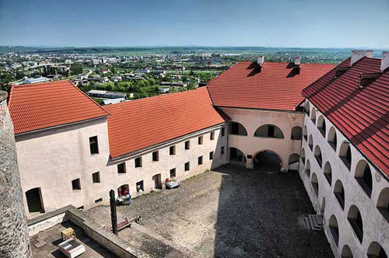
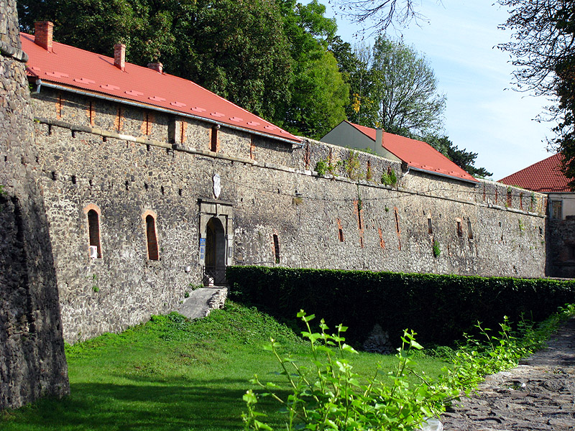

Slide 20
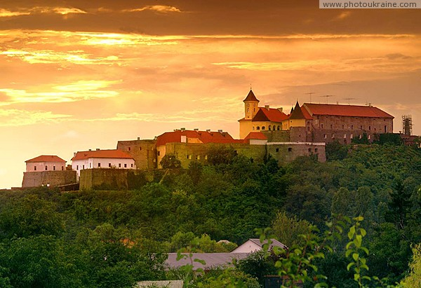
У 1685-1688 рр. гарнізон замку під керівництвом героїчної жінки, трансильванської княгині Ілони Зріні, витримав трирічну облогу австрійських імператорських військ.

Slide 21
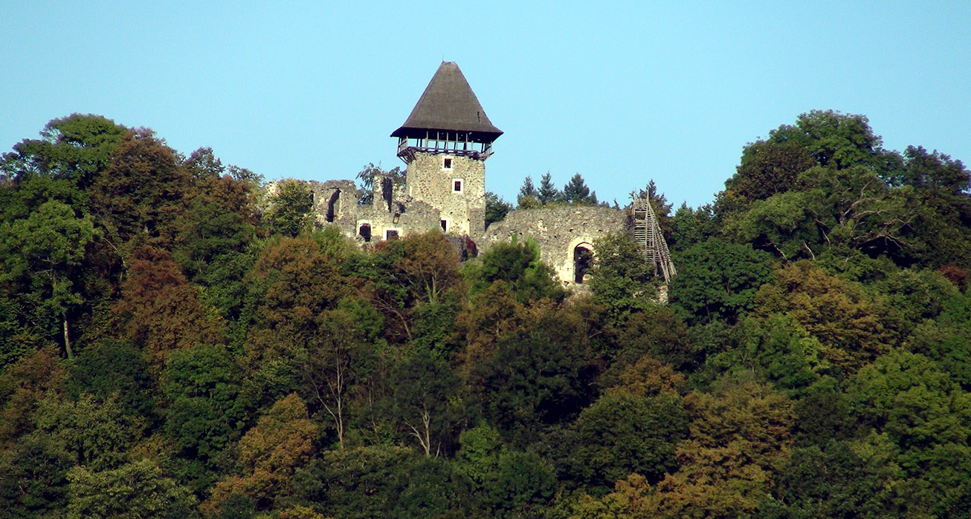
Невицький замок
Недалеко від Ужгорода (12 км.), біля села Невицьке, на лівому березі Ужа, на високому відрозі гірського масиву Анталовецькоїгалявини на висоті 122 м (260 м над рівнем моря) височіє Невицький замок. Він виник як прикордонне укріплення Угорського королівства в кінці XIII ст., що контролювало вихід з Ужанськой долини і прикривало центр Ужанської жупи (Ужгород).

Slide 22
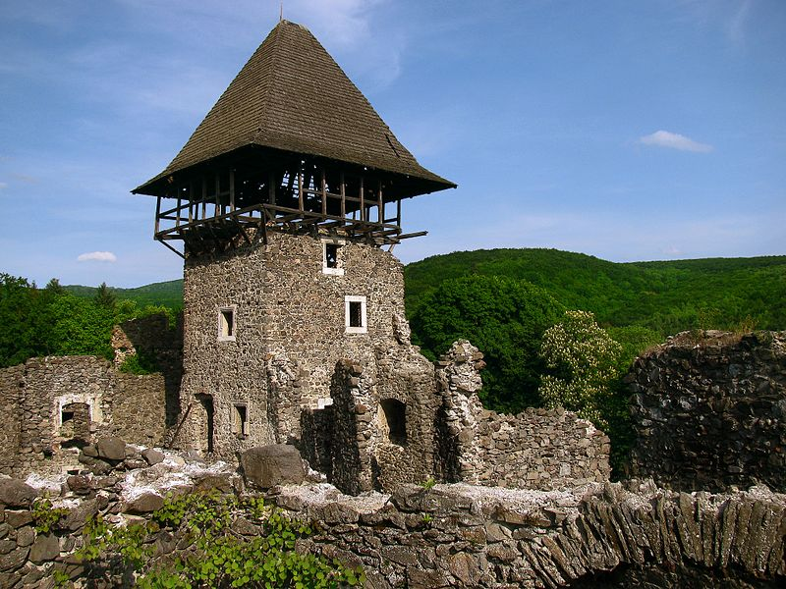
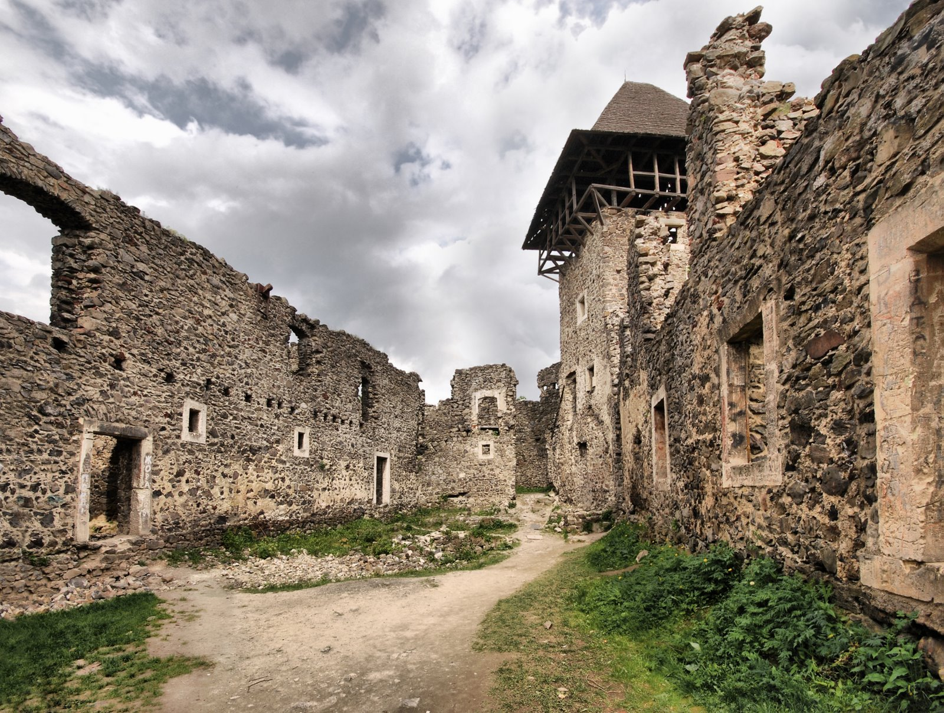

Slide 23
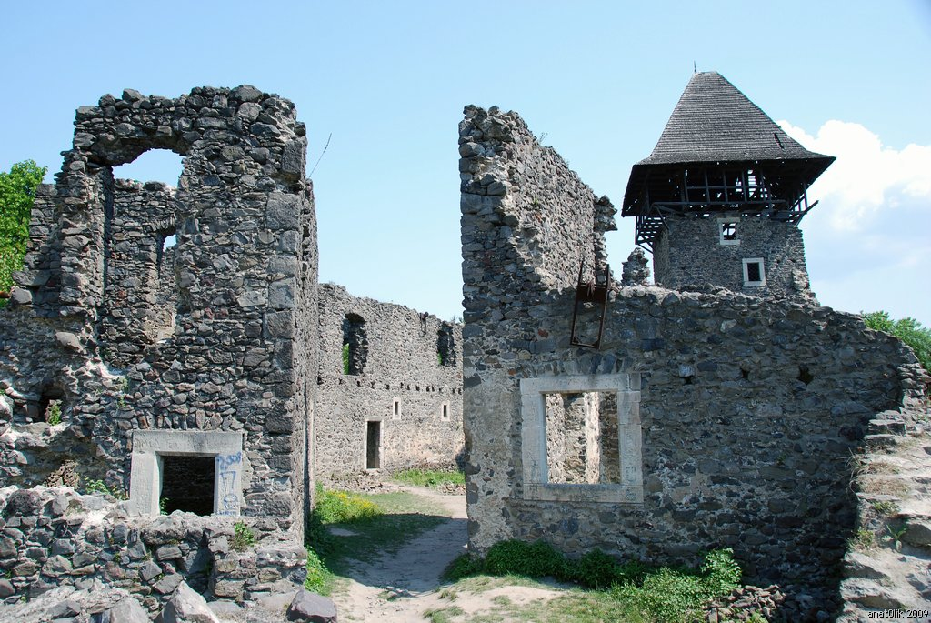
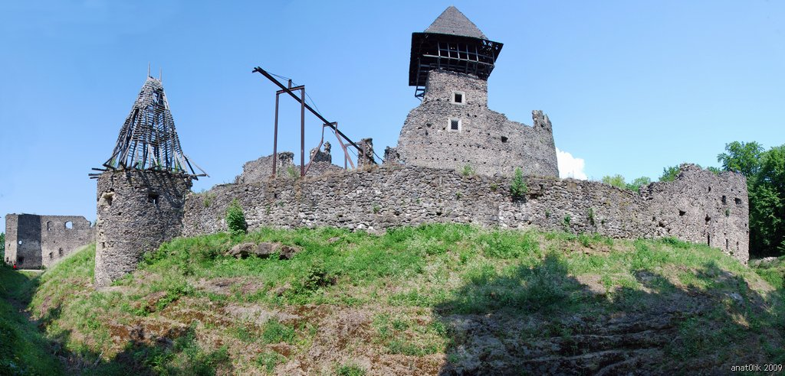
Невицький замок був зруйнований військами трансільванського князя Дьєрдя Ракоці II у 1644 р. Частково реставрувався в кінці XIX ст.

Slide 24
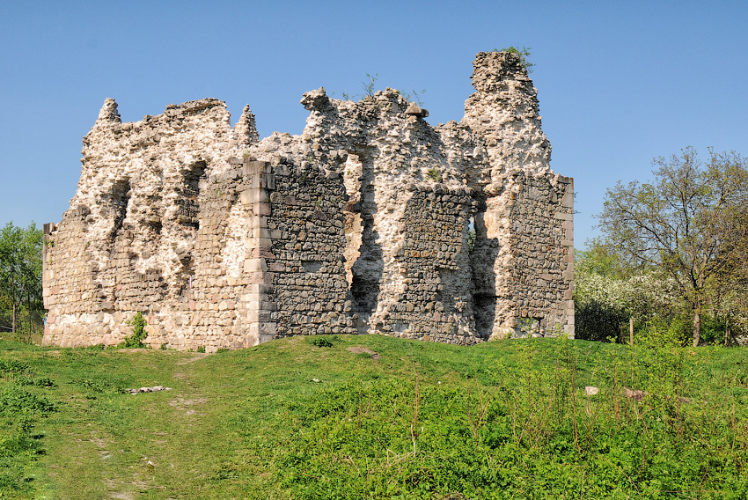
Середнянський замок
У старовинному селі Середньому знаходиться єдиний замок у краї, в якому збереглися риси романського стилю. Розташований Середнянськийзамок в рівнинній частині Закарпаття, в той час, як решта всіх замків височіють на вулканічних пагорбах або скальних залишках карпатського передгір'я.

Slide 25
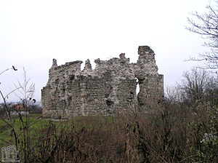
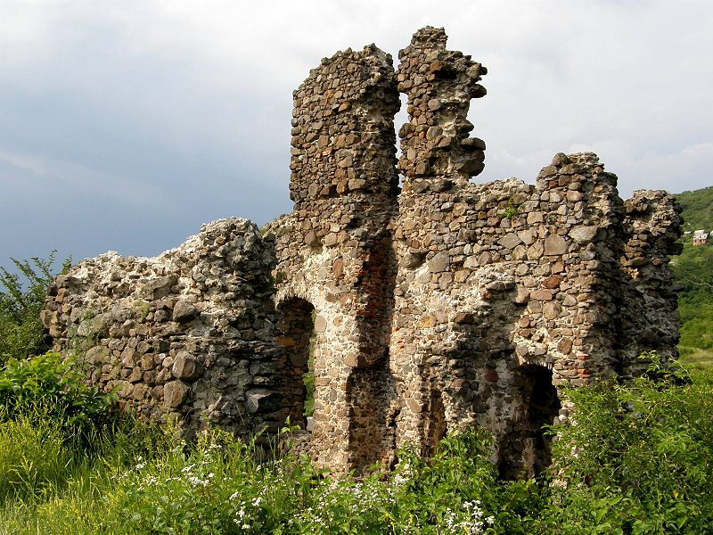
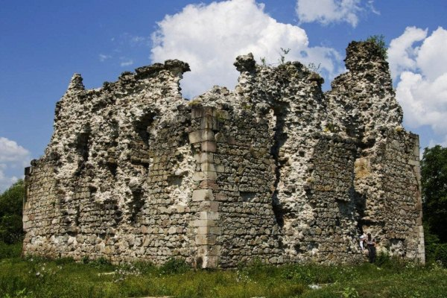

Slide 26
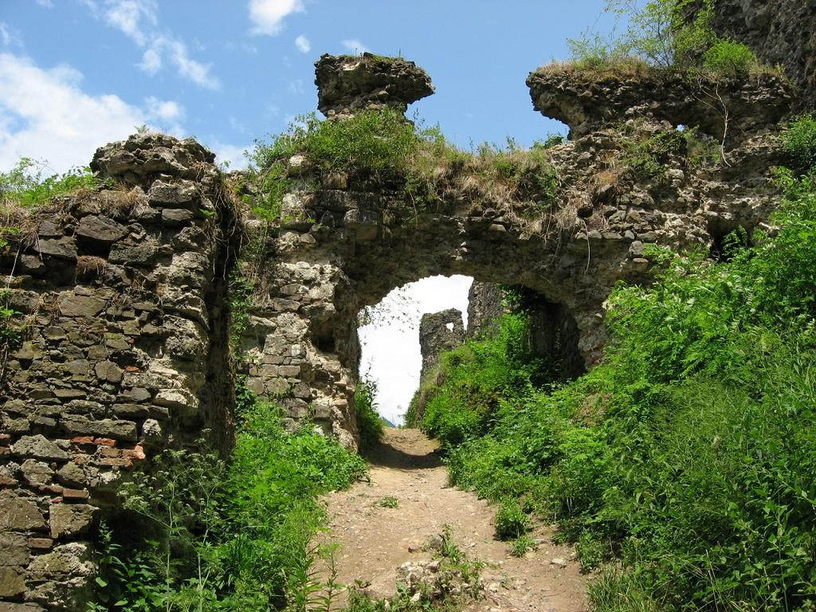
Хустський замок
Письмових джерел про виникнення Хустського замку не збереглося, проте припускається, що він заснований угорськими королями у XIII ст. як прикордонне укріплення, що контролювало до того ж т.з. «соляний шлях» (вивіз солі із Солотвинських копален).
У період монголо-татарської навали замок вже існував.

Slide 27
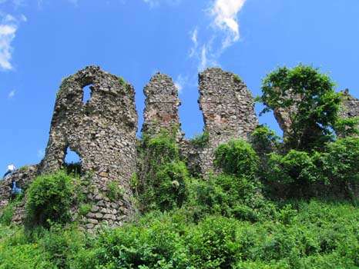
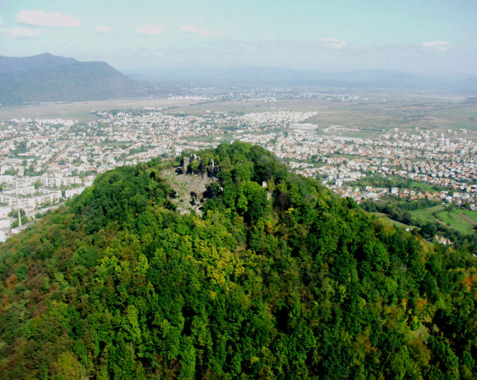
Сьогодні Хустський замок є тільки романтичними руїнами. У верхньому замку важко навіть вгадати контури минулих споруд. Кущі, що шалено розрослися, і дерева всередині замку своїм корінням розривають його стіни.

Slide 28
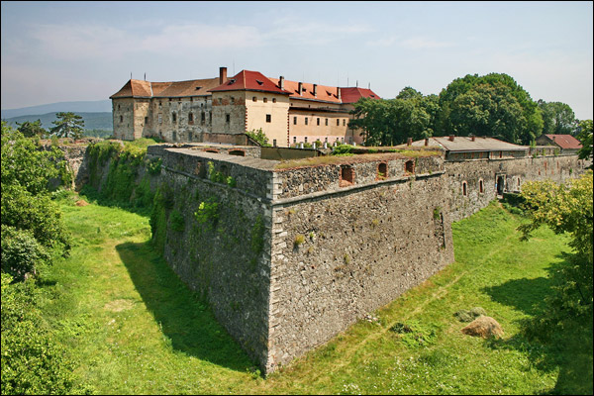
Ужгородський замок
Найстаріший хамок Закарпаття. Фортеця вперше згадується в 903 році. У 1312 р. угорський король Карл Роберт, із нової династії Анжу, дарує замок графам Другетам (1322-1691 рр). У XIII ст. була побудована замкова церква.

Slide 30
Сьогодні Ужгородський замок працює як музей. Він потребує негайної реставрації, оскільки одна зі стін постійно зсувається.

